Slide 1


ỦY BAN NHÂN DÂN QUẬN LONG BIÊN
TRƯỜNG MẦM NON TUỔI HOA
*******
HOẠT ĐỘNG LÀM QUEN VỚI TOÁN
Đề tài: Nhận biết hình vuông – Hình chữ nhật
Lớp : Mẫu giáo bé C3
Giáo viên: Nguyễn Thúy Anh
Năm học: 2022- 2023

Slide 2

Ổn định tổ chức, gây hứng thú:

Slide 3


2.Bài mới
a. Ôn nhận biết hình vuông,hình chữ nhật
Cô cho trẻ xem 1 số đồ dùng có dạng hình vuông hình chữ nhật trên máy.
Cô nói tên hình nào trẻ cầm hình đó giơ lên

Slide 4

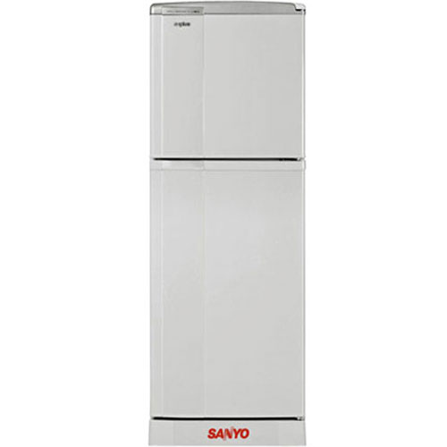

Slide 5

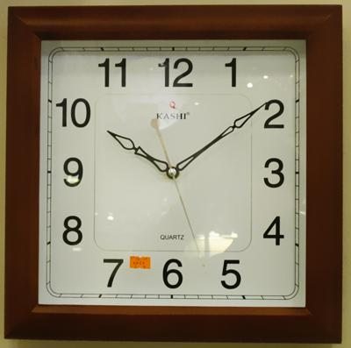

Slide 6



Slide 7

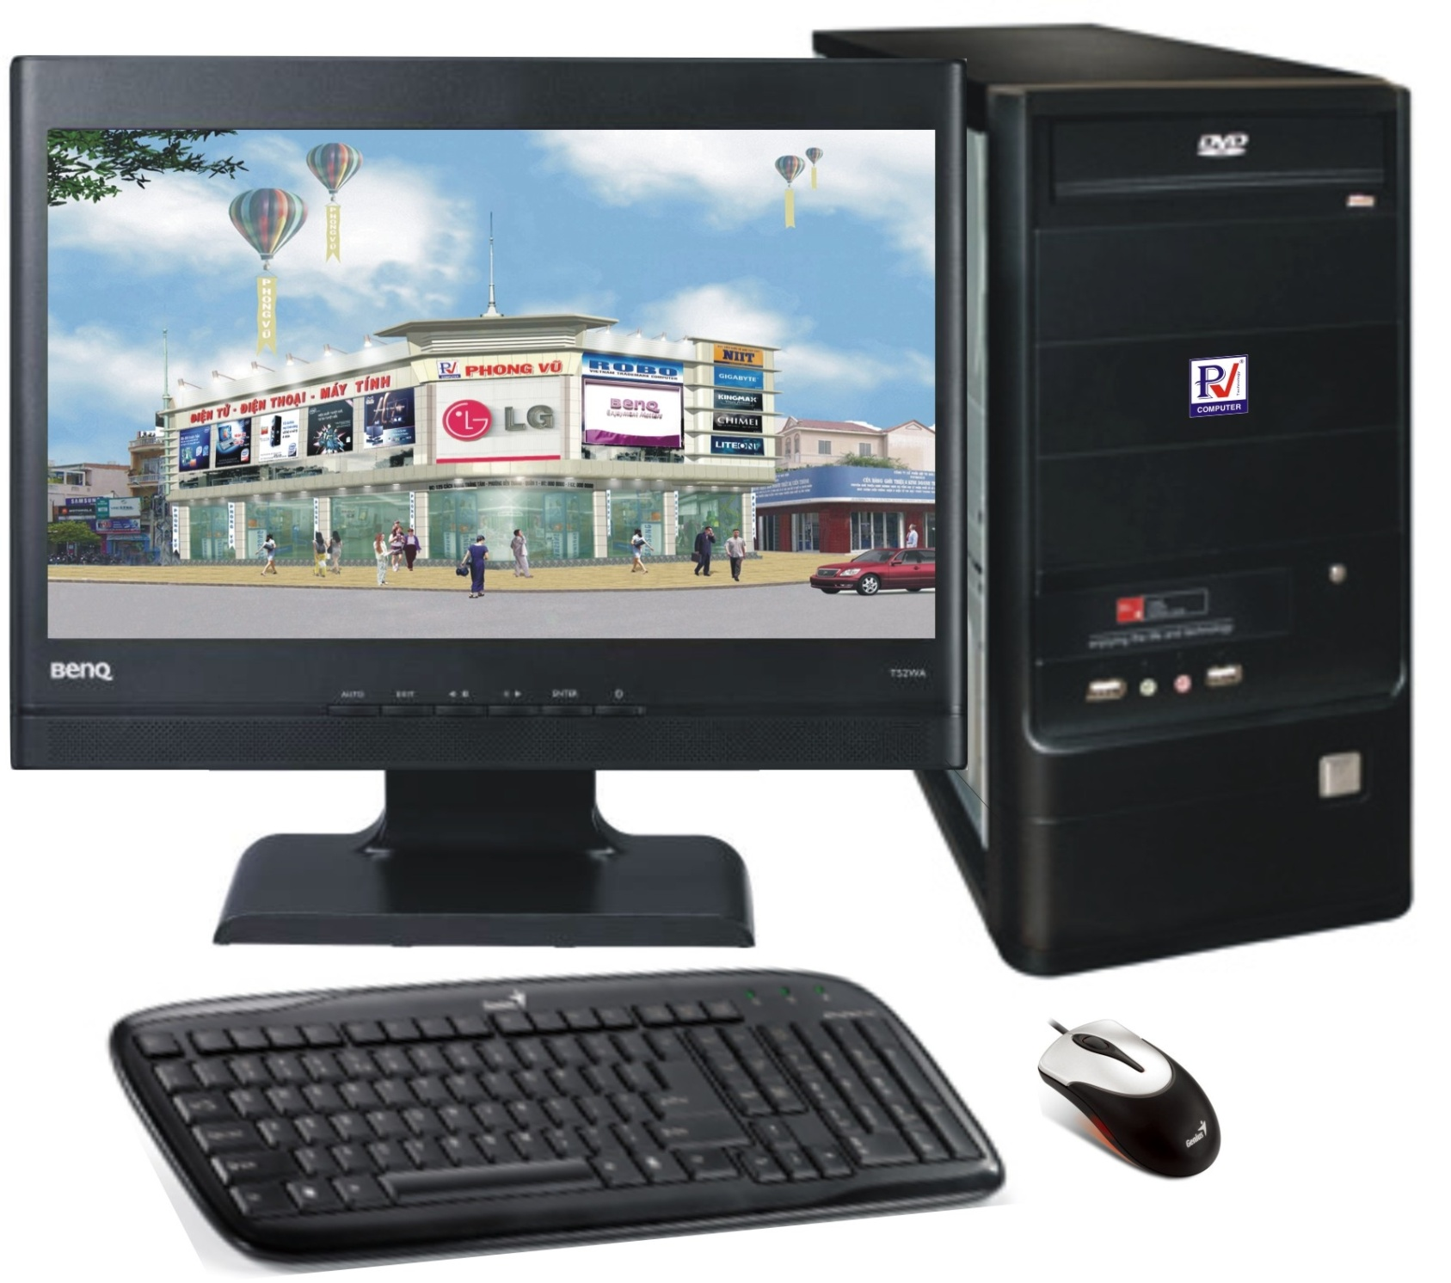

Slide 8
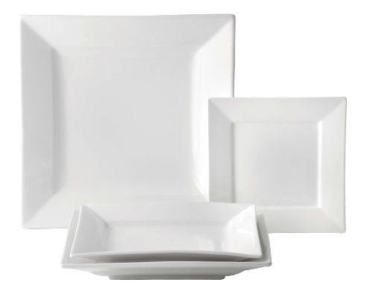

Slide 9


b. Phân biệt hình vuông hình chữ nhật qua dấu hiệu đường bao hình
Các con tìm cho cô hình vuông
Các con tìm cho cô hình chữ nhật
( Trẻ đưa từng hình lên ,sờ xung quanh đường nói bao và nói đặc điểm của hình đó)

Slide 10


4 que tính dài bằng nhau

Slide 11


Cách xếp hình vuông

Slide 12

2 que tính dài bằng nhau

Slide 13


Cách xếp hình chữ nhật

Slide 14

c.Luyện tập – Củng cố
Trò chơi 1: “ Cái túi kì lạ”
Cô cho trẻ lên lấy hình theo yêu cầu của cô.
Trò chơi 2: ‘’Tìm nhà”.
Cách chơi : Cả lớp vừa đi vừa hát ,khi có hiệu lệnh về nhà hình vuông(chữ nhật)thì trẻ phải chạy nhanh về nhà có 4 que tính bằng nhau (2 que dài hơn và 2 que ngắn hơn)
Luật chơi : Ai về nhầm nhà sẽ phải nhảy lò cò.
Trò chơi 3: Bài tập cá nhân trẻ
Vẽ thêm nét tạo thành hình vuông và hình chữ nhật.

Slide 15


Trò chơi “Cái túi kì lạ’’

Slide 16

3.Kết thúc
XIN CHÂN THÀNH CẢM ƠN

